Slide 1




TREE DATA STRUCTURE
PRESENTED BY GROUP 1
MEMBERS: MINH, HOANG, NHAT, HUNG
CLASS: BH-AF-2005-2.3
LECTURER: NGO THI MAI LOAN

Slide 2
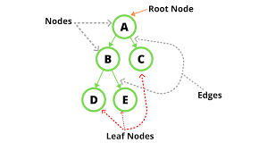
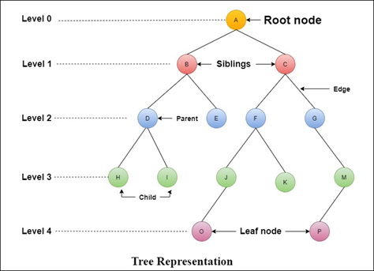
CẤU TRÚC DỮ LIỆU CÂY
MINH
Trong khoa học máy tính , cây là một kiểu dữ liệu trừu tượng được sử dụng rộng rãi mô phỏng cấu trúc cây phân cấp , với giá trị gốc và các cây con với nút cha , được biểu diễn dưới dạng tập hợp các nút được liên kết .
Cấu trúc dữ liệu cây có thể được định nghĩa đệ quy như một tập hợp các nút (bắt đầu từ một nút gốc), trong đó mỗi nút là một cấu trúc dữ liệu bao gồm một giá trị, cùng với danh sách các tham chiếu đến các nút ("con"), với ràng buộc mà không có tham chiếu nào bị trùng lặp và không có tham chiếu nào trỏ đến gốc.

Slide 3
CẤU TRÚC DỮ LIỆU CÂY
MINH
Ngoài ra, một cây có thể được định nghĩa một cách trừu tượng về tổng thể (toàn cục) như một cây có thứ tự , với một giá trị được gán cho mỗi nút. Cả hai quan điểm này đều hữu ích: trong khi một cây có thể được phân tích tổng thể về mặt toán học, thì khi thực sự được biểu diễn dưới dạng cấu trúc dữ liệu, nó thường được biểu diễn và làm việc riêng biệt bởi nút (thay vì dưới dạng một tập hợp các nút và danh sách kề các cạnh giữa các nút , ví dụ như người ta có thể đại diện cho một đồ thị ). Ví dụ, khi nhìn tổng thể một cây, người ta có thể nói về "nút cha" của một nút nhất định, nhưng nói chung, với tư cách là một cấu trúc dữ liệu, một nút nhất định chỉ chứa danh sách các nút con của nó nhưng không chứa tham chiếu. cho cha mẹ của nó (nếu có).

Slide 4
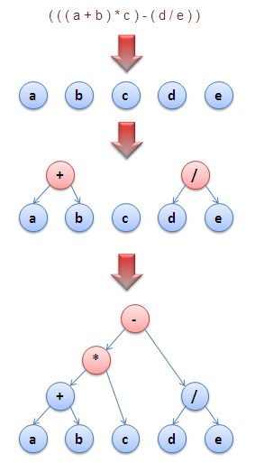
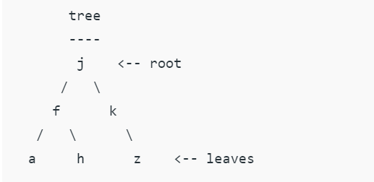
CÂY NHỊ PHÂN
MINH
Cây là một cấu trúc dữ liệu phân cấp. Công dụng chính của cây bao gồm duy trì dữ liệu phân cấp, cung cấp khả năng truy cập vừa phải và các thao tác chèn / xóa. Cây nhị phân là trường hợp đặc biệt của cây mà mỗi nút có nhiều nhất hai nút con.
Cây: Không giống như Mảng, Danh sách liên kết, Ngăn xếp và hàng đợi, là cấu trúc dữ liệu tuyến tính, cây là cấu trúc dữ liệu phân cấp.

Slide 5
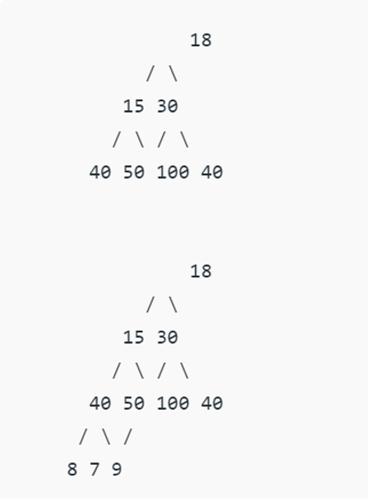
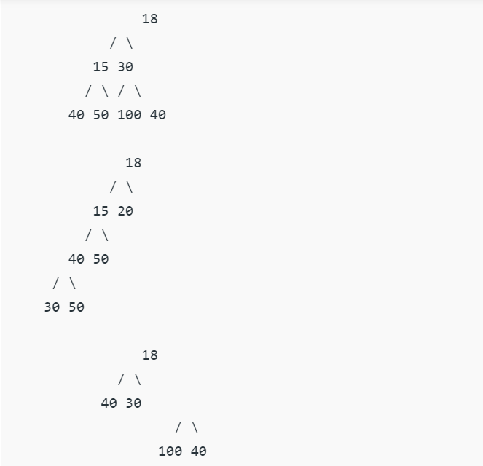
CÁC LOẠI CÂY NHỊ PHÂN
MINH
CÂY NHỊ PHÂN HOÀN CHỈNH
CÂY NHỊ PHÂN ĐẦY ĐỦ
Cây nhị phân đầy đủ: Cây nhị phân là cây nhị phân đầy đủ nếu mọi nút có 0 hoặc 2 nút con. Sau đây là các ví dụ về cây nhị phân đầy đủ. Chúng ta cũng có thể nói một cây nhị phân đầy đủ là một cây nhị phân trong đó tất cả các nút ngoại trừ các nút lá đều có hai nút con.
Trong Cây nhị phân hoàn hảo, số nút lá là số nút bên trong cộng với 1
L = I + 1 Trong đó L = Số nút lá, I = Số nút trong.
Một cây nhị phân hoàn hảo có chiều cao h (trong đó chiều cao của cây nhị phân là đường đi dài nhất từ ​​nút gốc đến bất kỳ nút lá nào trong cây, chiều cao của nút gốc là 1) có 2 ^{h} - 1 nút.
Một ví dụ về cây nhị phân Perfect là tổ tiên trong gia đình. Giữ một người làm gốc, cha mẹ là con cái, cha mẹ của cha mẹ như con cái của họ.
Cây nhị phân hoàn chỉnh: Cây nhị phân là một cây nhị phân hoàn chỉnh nếu tất cả các cấp được lấp đầy hoàn toàn ngoại trừ cấp độ cuối cùng và cấp độ cuối cùng có tất cả các khóa còn lại càng tốt

Slide 6
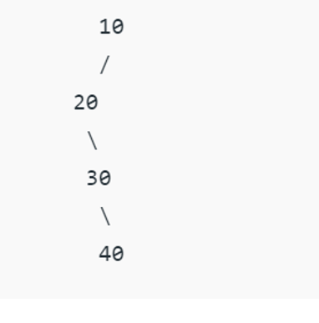
CÁC LOẠI CÂY NHỊ PHÂN
MINH
CÂY THOÁI HÓA
Cây nhị phân cân bằng
Một cây nhị phân là cân bằng nếu chiều cao của cây là O (Log n) với n là số nút. Ví dụ, cây AVL duy trì chiều cao O (Log n) bằng cách đảm bảo rằng sự khác biệt giữa chiều cao của cây con bên trái và bên phải tối đa là 1. Cây Đỏ-Đen duy trì chiều cao O (Log n) bằng cách đảm bảo rằng số của các nút Đen trên mọi con đường từ gốc đến lá là như nhau và không có nút đỏ liền kề. Cây Tìm kiếm nhị phân cân bằng rất tốt về mặt hiệu suất vì chúng cung cấp thời gian O (log n) để tìm kiếm, chèn và xóa.
Cây thoái hóa (hoặc bệnh lý)
Một cây mà mỗi nút bên trong có một nút con. Những cây như vậy có hiệu suất tương tự như danh sách liên kết.

Slide 7
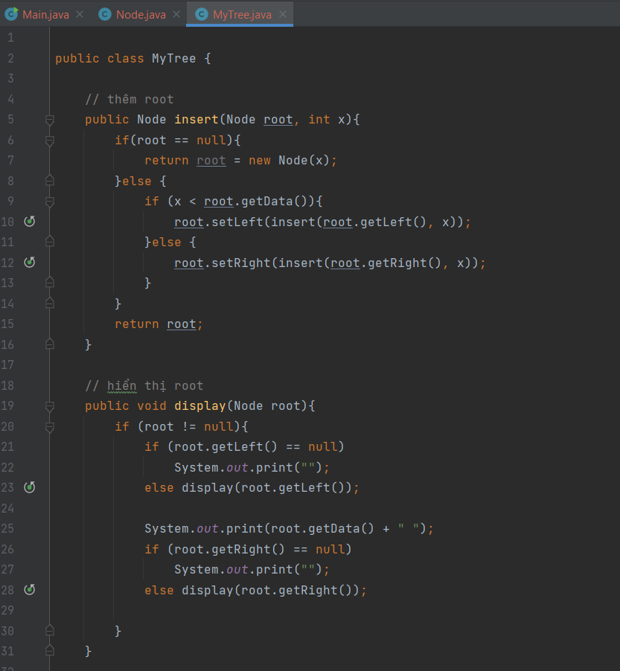
HOANG
DEMO CODE
CLASS MYTREE

Slide 8
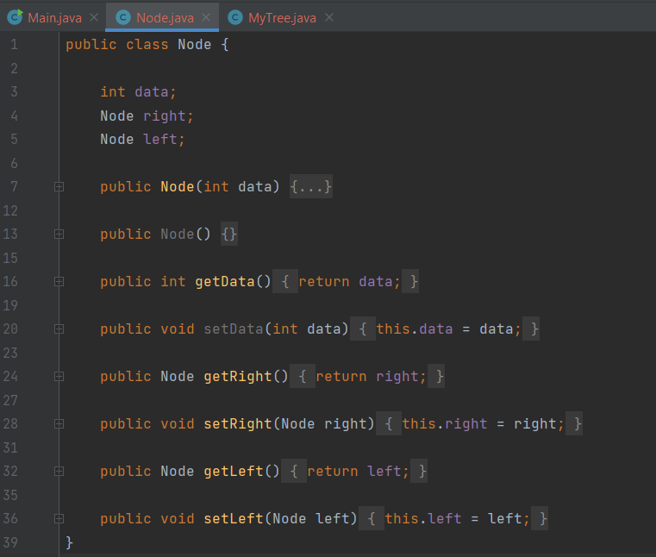
HOANG
DEMO CODE
CLASS NODE

Slide 9
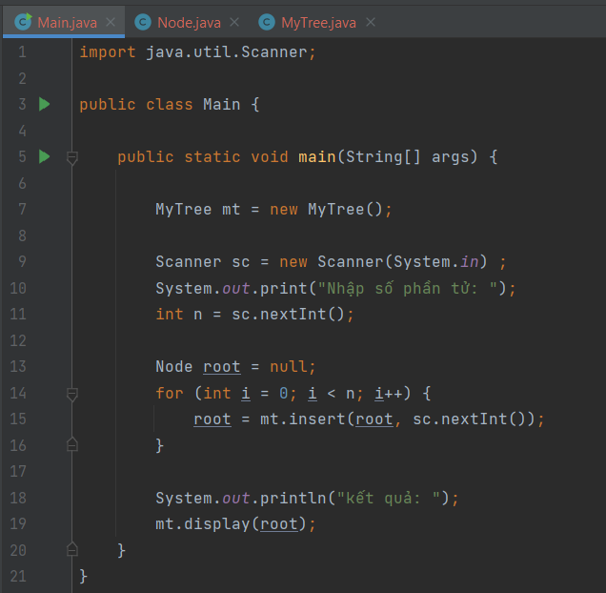
HOANG
DEMO CODE
CLASS MAIN

Slide 10
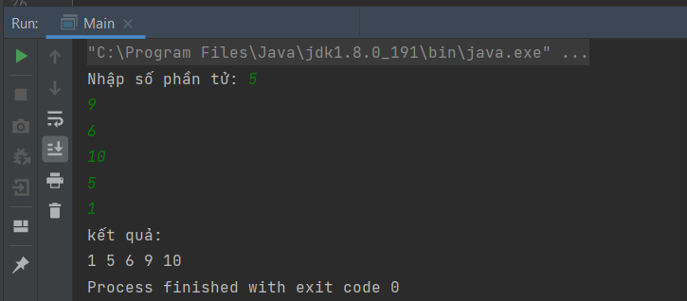
HOANG
DEMO CODE
RUN THE PROGRAM

Slide 11
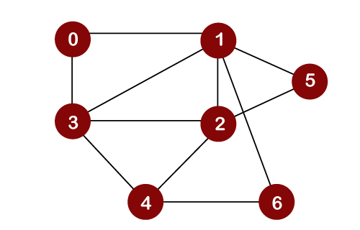

Breadth First Search <BFS>
NHAT
Tìm hiểu về Giải thuật tìm kiếm theo chiều rộng
1
Example
2
CODE DEMO
3

Slide 12
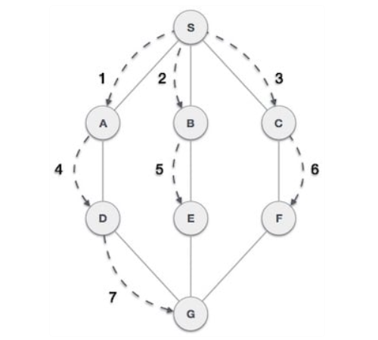
NHAT
1
Tìm hiểu về
Giải thuật tìm kiếm theo chiều rộng
Giải thuật tìm kiếm theo chiều rộng (Breadth First Search – viết tắt là BFS) duyệt qua một đồ thị theo chiều rộng và sử dụng hàng đợi (queue) để ghi nhớ đỉnh liền kề để bắt đầu việc tìm kiếm khi không gặp được đỉnh liền kề trong bất kỳ vòng lặp nào.
Như trong hình ví dụ trên, giải thuật tìm kiếm theo chiều rộng duyệt từ A tới B tới E tới F sau đó tới C, tới G và cuối cùng tới D. Giải thuật này tuân theo qui tắc:
Quy tắc 1: Duyệt tiếp tới đỉnh liền kề mà chưa được duyệt. Đánh dấu đỉnh mà đã được duyệt. Hiển thị đỉnh đó và đẩy vào trong một hàng đợi (queue)..
Quy tắc 2: Nếu không tìm thấy đỉnh liền kề, thì xóa đỉnh đầu tiên trong hàng đợi.
Quy tắc 3: Lặp lại Qui tắc 1 và 2 cho tới khi hàng đợi là trống.

Slide 13
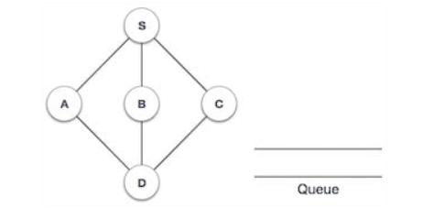
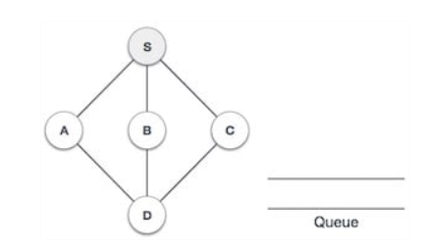
Bảng dưới đây minh họa cách giải thuật tìm kiếm theo chiều rộng làm việc với một ví dụ đơn giản sau:
Khởi tạo hàng đợi (queue)
NHAT
Chúng ta bắt đầu duyệt đỉnh S (đỉnh bắt đầu) và đánh dấu đỉnh này là đã duyệt.

Slide 14
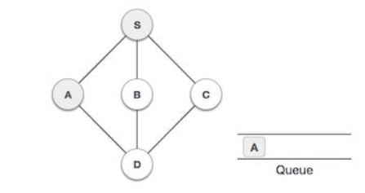
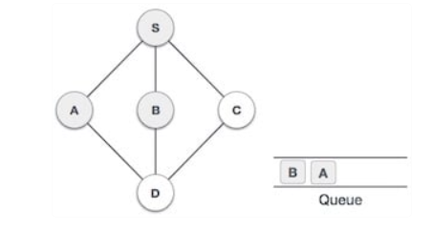
NHAT
Sau đó chúng ta tìm đỉnh liền kề với S mà chưa được duyệt. Trong ví dụ này chúng ta có 3 đỉnh, và theo thứ tự chữ cái chúng ta chọn đỉnh A đánh dấu là đã duyệt và xếp A vào hàng đợi.
Tiếp tục duyệt đỉnh liền kề với S là B. Đánh dấu là đã duyệt và xếp đỉnh này vào hàng đợi.

Slide 15
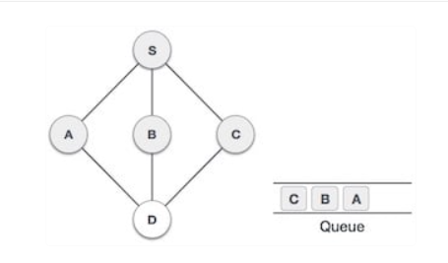
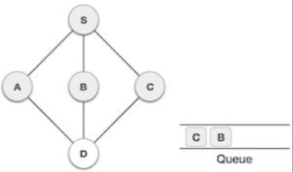
NHAT
Tiếp tục duyệt đỉnh liền kề với S là C. Đánh dấu là đã duyệt và xếp đỉnh này vào hàng đợi.
Bây giờ đỉnh S không còn đỉnh nào liền kề mà chưa được duyệt. Bây giờ chúng ta rút A từ hàng đợi.

Slide 16
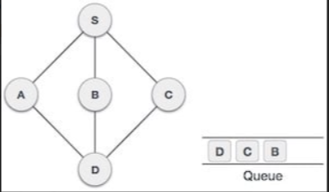
NHAT
Từ đỉnh A chúng ta có đỉnh liền kề là D và là đỉnh chưa được duyệt. Đánh dấu đỉnh D là đã duyệt và xếp vào hàng đợi.
Đến đây, chúng ta thấy rằng không còn đỉnh nào là chưa được đánh dấu (chưa được duyệt với ví dụ trong bảng này). Nhưng giải thuật vẫn tiếp tục, chúng ta vẫn tiếp tục rút các đỉnh từ hàng đợi theo thứ tự để tìm tất cả các đỉnh mà chưa được duyệt. Khi hàng đợi là trống thì đó là lúc kết thúc giải thuật.
https://quantrimang.com/giai-thuat-tim-kiem-theo-chieu-rong-156503

Slide 17
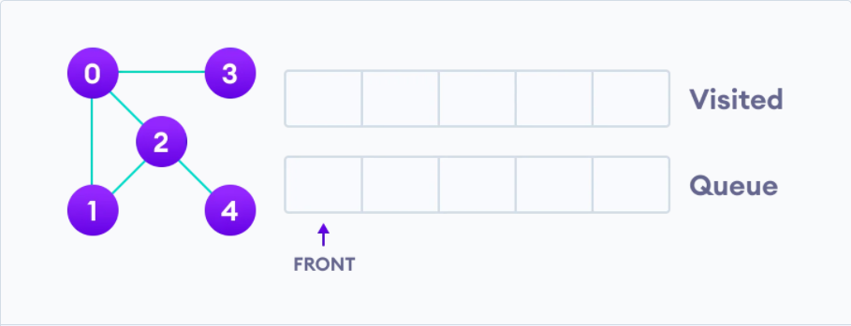
BFS example
NHAT
2
Mục đích của thuật toán là đánh dấu mỗi đỉnh là đã thăm trong khi tránh các chu kỳ.
Các thuật toán hoạt động như sau:
Bắt đầu bằng cách đặt bất kỳ một trong các đỉnh của biểu đồ ở phía sau hàng đợi.
Lấy mục phía trước của hàng đợi và thêm nó vào danh sách đã truy cập.
Tạo danh sách các nút liền kề của đỉnh đó. Thêm những người không có trong danh sách đã truy cập vào phía sau hàng đợi.
Tiếp tục lặp lại các bước 2 và 3 cho đến khi hàng đợi trống.
Biểu đồ có thể có hai phần bị ngắt kết nối khác nhau, vì vậy để đảm bảo rằng chúng tôi bao phủ mọi đỉnh, chúng tôi cũng có thể chạy thuật toán BFS trên mọi nút
Hãy xem cách hoạt động của thuật toán Tìm kiếm đầu tiên theo chiều rộng với một ví dụ. Chúng tôi sử dụng một đồ thị vô hướng với 5 đỉnh.
Thuật toán BFS
Triển khai BFS tiêu chuẩn đặt mỗi đỉnh của biểu đồ thành một trong hai loại:
Đã đến thăm
Không được thăm
Đồ thị vô hướng với 5 đỉnh

Slide 18
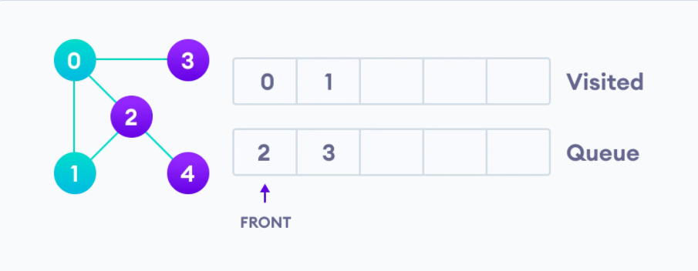
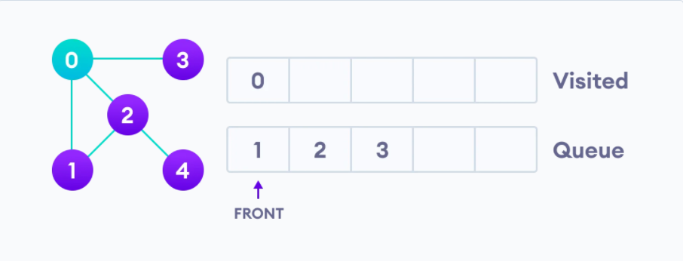
NHAT
Chúng ta bắt đầu từ đỉnh 0, thuật toán BFS bắt đầu bằng cách đưa nó vào danh sách Đã thăm và đưa tất cả các đỉnh liền kề của nó vào ngăn xếp.
Truy cập hàng xóm đầu tiên của nút bắt đầu 0, là 1
Truy cập đỉnh bắt đầu và thêm các đỉnh liền kề của nó vào hàng đợi
Tiếp theo, chúng tôi truy cập phần tử ở phía trước hàng đợi, tức là 1 và đi đến các nút liền kề của nó. Vì 0 đã được truy cập, chúng tôi truy cập 2 thay thế.

Slide 19
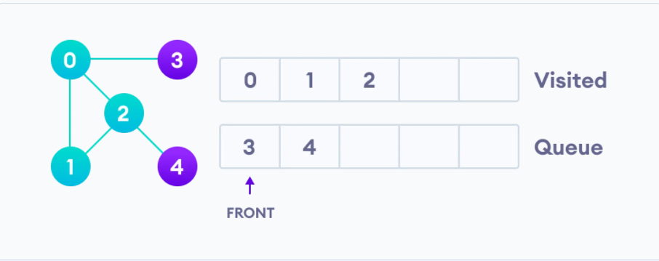
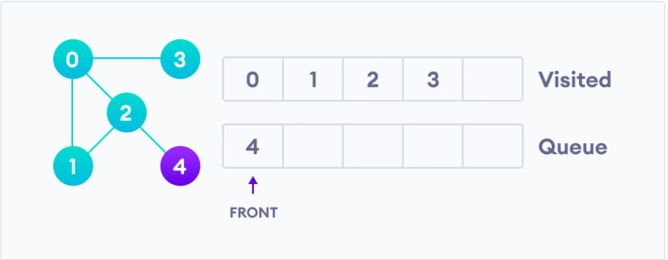
NHAT
Đỉnh 2 có một đỉnh liền kề không được chờ đợi ở 4, vì vậy chúng tôi thêm đỉnh đó vào phía sau của hàng đợi và thăm 3, ở phía trước của hàng đợi.
Lượt truy cập 2 đã được thêm vào hàng đợi trước đó để thêm hàng xóm của nó
4 người còn lại trong hàng đợi

Slide 20
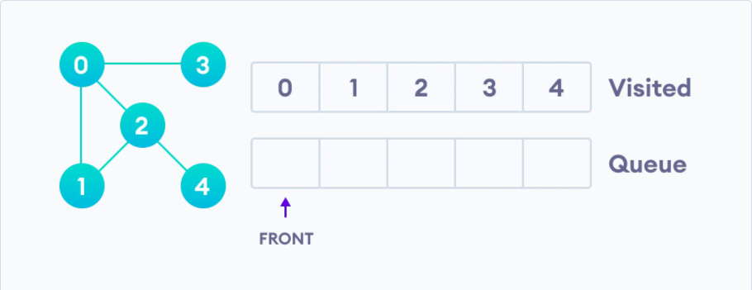
NHAT
Chỉ còn lại 4 trong hàng đợi vì nút liền kề duy nhất của 3 tức là 0 đã được truy cập. Chúng tôi đến thăm nó.
Truy cập mục cuối cùng còn lại trong ngăn xếp để kiểm tra xem nó có những người hàng xóm không được mời hay không
Vì hàng đợi trống, chúng tôi đã hoàn thành Đường truyền đầu tiên của biểu đồ.

Slide 21
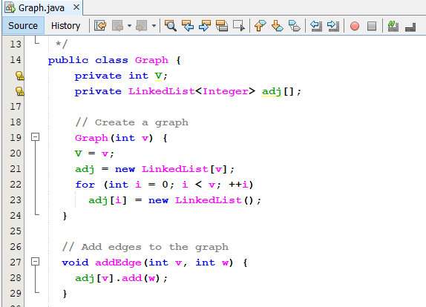
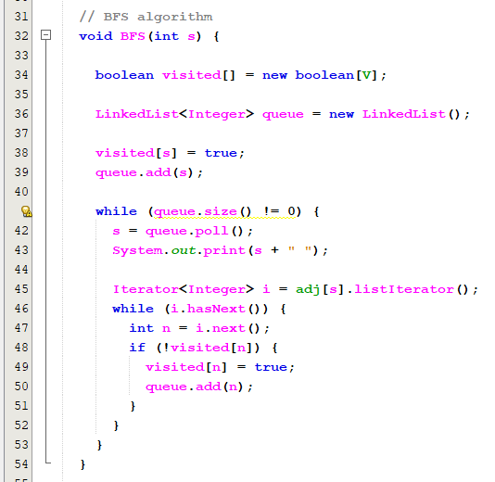
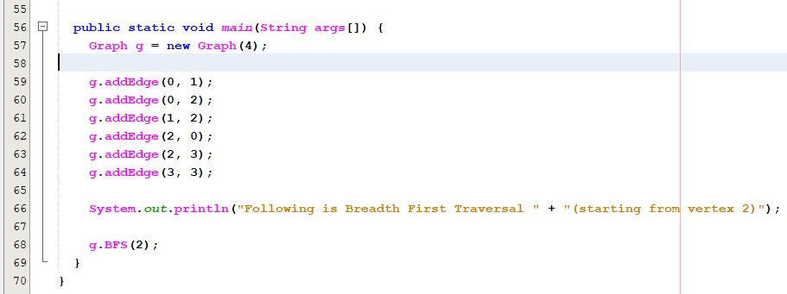
NHAT
3
CODE DEMO

Slide 22


SEARCH IN DEPARTMENT
HUNG
Definition
1
Example
2

Slide 23
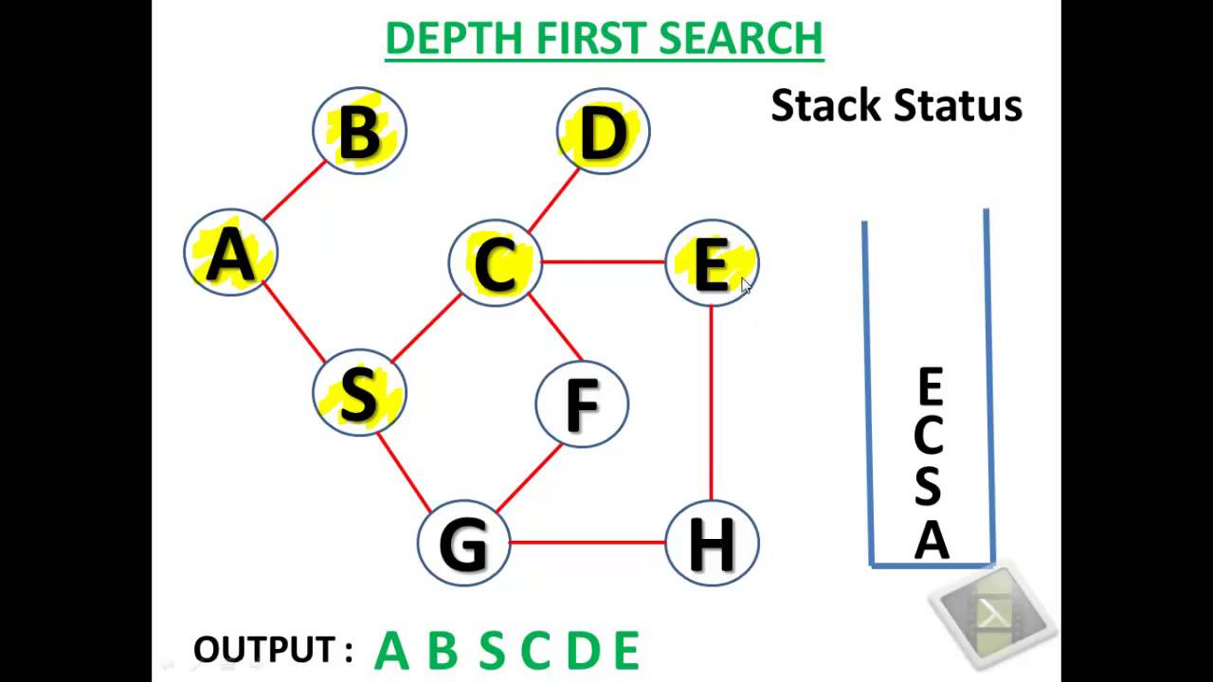
1. Definition
Thuật toán Tìm kiếm Thứ nhất Độ sâu (DFS), còn được gọi là thuật toán tìm kiếm ưu tiên độ sâu, là một thuật toán duyệt hoặc tìm kiếm trên một cây hoặc một đồ thị và sử dụng ngăn xếp. (ngăn xếp) để ghi nhớ đỉnh liền kề để bắt đầu tìm kiếm khi không tìm thấy đỉnh liền kề nào trong bất kỳ vòng lặp nào.
Thuật toán tiếp tục cho đến khi một đỉnh được tìm thấy hoặc một nút không có nút con. Sau đó, thuật toán quay trở lại đỉnh đã tìm ở bước trước.
Thuật toán tìm kiếm theo chiều sâu hoạt động như thể nó muốn đi càng xa điểm xuất phát càng nhanh càng tốt.
Nó thường sử dụng Ngăn xếp để ghi nhớ nơi đi khi đến ngõ cụt.
Ứng dụng: Các tìm kiếm đầu tiên thường được sử dụng trong mô phỏng trò chơi (và các tình huống giống trò chơi trong thế giới thực). Trong một trò chơi thông thường, bạn có thể chọn một trong nhiều hành động có thể. Mỗi sự lựa chọn dẫn đến một sự lựa chọn khác, mỗi sự lựa chọn dẫn đến một sự lựa chọn khác, và cứ thế tạo thành một cây khả năng ngày càng mở rộng.
Notes:
- Giải thuật tìm kiếm theo chiều sâu (Depth First Search – viết tắt là DFS), còn được gọi là giải thuật tìm kiếm ưu tiên chiều sâu, là giải thuật duyệt hoặc tìm kiếm trên một cây hoặc một đồ thị và sử dụng stack (ngăn xếp) để ghi nhớ đỉnh liền kề để bắt đầu việc tìm kiếm khi không gặp được đỉnh liền kề trong bất kỳ vòng lặp nào. Giải thuật tiếp tục cho tới khi gặp được đỉnh cần tìm hoặc tới một nút không có con. Khi đó giải thuật quay lui về đỉnh vừa mới tìm kiếm ở bước trước.
Thuật toán tìm kiếm sâu đầu tiên hoạt động như thể nó muốn càng xa điểm xuất phát càng nhanh càng tốt.
Nó thường sử dụng Stackđể ghi nhớ nơi cần đi khi đến ngõ cụt.
Ứng dụng : Các tìm kiếm đầu tiên thường được sử dụng trong các mô phỏng trò chơi (và các tình huống giống như trò chơi trong thế giới thực). Trong một trò chơi thông thường, bạn có thể chọn một trong nhiều hành động có thể. Mỗi lựa chọn dẫn đến những lựa chọn khác, mỗi lựa chọn dẫn đến những lựa chọn khác, và tiếp tục thành một biểu đồ khả năng hình cây ngày càng mở rộng

Slide 24
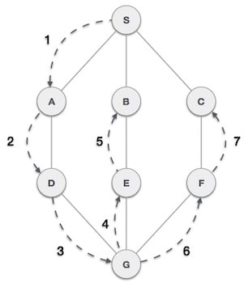
2. Example
- Trong hình minh họa ở trên, thuật toán tìm kiếm theo chiều sâu đi từ đỉnh A đến B đến C đến D rồi đến E, sau đó đến F và cuối cùng là G. Thuật toán này tuân theo quy tắc sau. :
• Quy tắc 1: Lặp lại đỉnh liền kề chưa được duyệt qua. Đánh dấu đỉnh đã được duyệt. Hiển thị đỉnh đó và đẩy nó vào một ngăn xếp.
• Quy tắc 2: Nếu không tìm thấy đỉnh liền kề, lấy một đỉnh từ ngăn xếp (thao tác bật lên). (Thuật toán sẽ lấy tất cả các đỉnh từ ngăn xếp mà không có bất kỳ đỉnh nào liền kề)
• Quy tắc 3: Lặp lại quy tắc 1 và 2 cho đến khi ngăn xếp trống.
Notes:
- Trong hình minh họa trên, giải thuật tìm kiếm theo chiều sâu đầu tiên duyệt từ các đỉnh A tới B tới C tới D sau đó tới E, sau đó tới F và cuối cùng tới G. Giải thuật này tuân theo qui tắc sau:
Qui tắc 1: Duyệt tiếp tới đỉnh liền kề mà chưa được duyệt. Đánh dấu đỉnh mà đã được duyệt. Hiển thị đỉnh đó và đẩy vào trong một ngăn xếp (stack).
Qui tắc 2: Nếu không tìm thấy đỉnh liền kề, thì lấy một đỉnh từ trong ngăn xếp (thao tác pop up). (Giải thuật sẽ lấy tất cả các đỉnh từ trong ngăn xếp mà không có các đỉnh liền kề nào)
Qui tắc 3: Lặp lại các qui tắc 1 và qui tắc 2 cho tới khi ngăn xếp là trống.

Slide 25
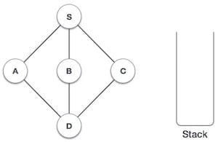
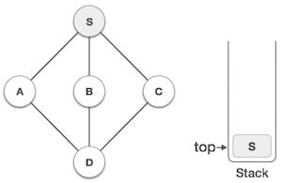
Initialize the stack
■ Đánh dấu đỉnh S là đi ngang và đặt nó vào ngăn xếp. Tìm kiếm bất kỳ đỉnh liền kề nào chưa đi qua đỉnh S. Chúng ta có 3 đỉnh và chúng ta có thể lấy bất kỳ đỉnh nào trong số đó. Ví dụ, chúng ta lấy đỉnh A theo thứ tự bảng chữ cái.
Notes:
Khởi tạo ngăn xếp (stack)
Đánh dấu đỉnh S là đã duyệt và đặt đỉnh này vào trong ngăn xếp. Tìm kiếm bất kỳ đỉnh liền kề nào mà chưa được duyệt từ đỉnh S. Chúng ta có 3 đỉnh và chúng ta có thể lấy bất kỳ đỉnh nào trong số chúng. Ví dụ, chúng ta lấy đỉnh A theo thứ tự chữ cái.

Slide 26
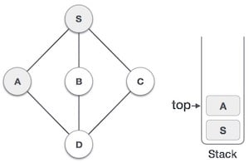
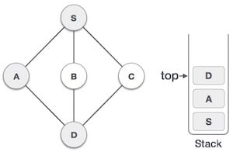
■ Đánh dấu đỉnh A là đi ngang và đặt nó vào ngăn xếp. Tìm kiếm bất kỳ đỉnh nào kề với đỉnh A. Cả S và D đều là các đỉnh kề nhau của A nhưng chúng ta chỉ quan tâm đến đỉnh chưa được khám phá.
■ Đỉnh D đi ngang, đánh dấu nó là đã đi ngang và đặt nó vào ngăn xếp. Ở đây, chúng ta có B và C là hai đỉnh kề với D và cả hai đều chưa được xác minh. Chúng tôi sẽ chọn lại theo thứ tự bảng chữ cái.
Notes:
Đánh dấu đỉnh A là đã duyệt và đặt vào trong ngăn xếp. Tìm kiếm bất kỳ đỉnh liền kề nào với đỉnh A. Cả S và D đều là hai đỉnh liền kề A nhưng chúng ta chỉ quan tâm về đỉnh chưa được duyệt.
Duyệt đỉnh D, đánh dấu đỉnh này là đã duyệt và đặt vào trong ngăn xếp. Ở đây, chúng ta có B và C là hai đỉnh kề với D và cả hai đều là chưa được duyệt. Chúng ta sẽ chọn theo thứ tự chữ cái một lần nữa.

Slide 27
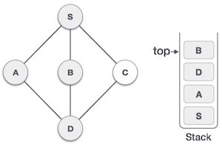
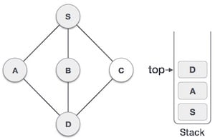
■ Chọn B, đánh dấu là đã duyệt và đặt vào ngăn xếp. Ở đây B không có đỉnh kề nhau nào chưa được duyệt qua. Vì vậy, chúng tôi lấy B ra khỏi ngăn xếp.
■ Kiểm tra phần tử trên cùng của ngăn xếp để quay lại nút đã duyệt trước đó và kiểm tra xem đỉnh này có bất kỳ đỉnh nào liền kề chưa được duyệt qua hay không. Ở đây, chúng ta tìm thấy đỉnh D ở trên cùng của ngăn xếp.
Notes:
Chọn B, đánh dấu là đã duyệt và đặt vào trong ngăn xếp. Ở đây B không có bất kỳ đỉnh liền kề nào mà chưa được duyệt. Vì thế chúng ta lấy B ra khỏi ngăn xếp.
Kiểm tra phần tử trên cùng của ngăn xếp để trở về nút đã duyệt trước đó và kiểm tra xem đỉnh này có đỉnh nào liền kề mà chưa được duyệt hay không. Ở đây, chúng ta tìm thấy đỉnh D nằm ở trên cùng của ngăn xếp

Slide 28
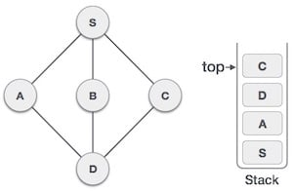
+ Chỉ có một đỉnh kề với D chưa được duyệt, đó là đỉnh C. Ta duyệt qua C, đánh dấu là đã duyệt và cho vào ngăn xếp.
+ Vì C không có đỉnh kề nhau nào chưa được duyệt nên chúng ta tiếp tục lấy các đỉnh từ ngăn xếp để xem còn đỉnh kề nào chưa được duyệt không. Trong ví dụ này không có, và chúng tôi tiếp tục cho đến khi ngăn xếp trống.
Notes:
Chỉ có một đỉnh liền kề với D mà chưa được duyệt, đó là đỉnh C. Chúng ta duyệt C, đánh dấu là đã duyệt và đặt vào trong ngăn xếp.
Vì C không có bất kỳ đỉnh nào liền kề mà chưa được duyệt, chúng ta tiếp tục lấy các đỉnh từ trong ngăn xếp để tìm xem có còn bất kỳ đỉnh nào liền kề mà chưa được duyệt hay không. Trong ví dụ này là không có, và chúng ta vẫn tiếp tục cho tới khi ngăn xếp là trống.

Slide 29
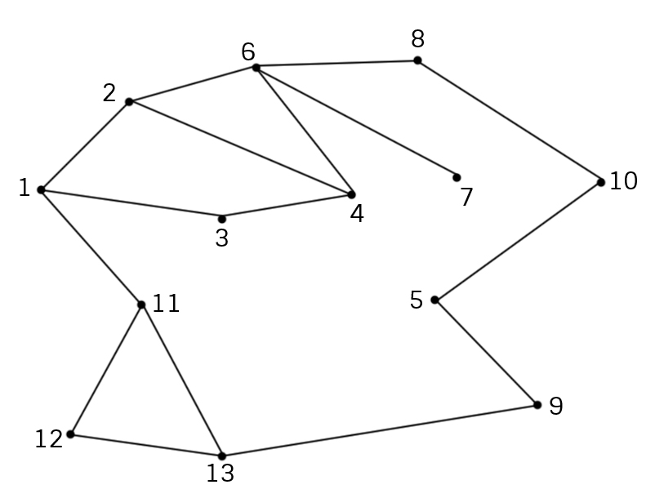
Đồ thị - Tìm kiếm theo chiều sâu DFS:

Slide 30
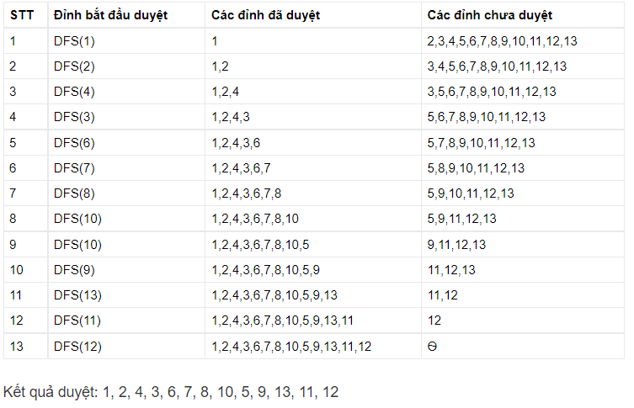
STT | Đỉnh bắt đầu duyệt | Các đỉnh đã duyệt | Các đỉnh chưa duyệt
1 | DFS(1) | 1 | 2,3,4,5,6,7,8,9,10,11,12,13
2 | DFS(2) | 1,2 | 3,4,5,6,7,8,9,10,11,12,13
3 | DFS(4) | 1,2,4 | 3,5,6,7,8,9,10,11,12,13
4 | DFS(3) | 1,2,4,3 | 5,6,7,8,9,10,11,12,13
5 | DFS(6) | 1,2,4,3,6 | 5,7,8,9,10,11,12,13
6 | DFS(7) | 1,2,4,3,6,7 | 5,8,9,10,11,12,13
7 | DFS(8) | 1,2,4,3,6,7,8 | 5,9,10,11,12,13
8 | DFS(10) | 1,2,4,3,6,7,8,10 | 5,9,11,12,13
9 | DFS(10) | 1,2,4,3,6,7,8,10,5 | 9,11,12,13
10 | DFS(9) | 1,2,4,3,6,7,8,10,5,9 | 11,12,13
11 | DFS(13) | 1,2,4,3,6,7,8,10,5,9,13 | 11,12
12 | DFS(11) | 1,2,4,3,6,7,8,10,5,9,13,11 | 12
13 | DFS(12) | 1,2,4,3,6,7,8,10,5,9,13,11,12 | Ѳ
Kết quả duyệt: 1, 2, 4, 3, 6, 7, 8, 10, 5, 9, 13, 11, 12

Slide 31




Thank you
facebook.com/hoang.nguyenhuu.7330763/
036 8716 708
hoangnhbdaf190022@fpt.edu.vn

